Slide 1
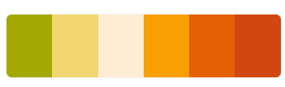




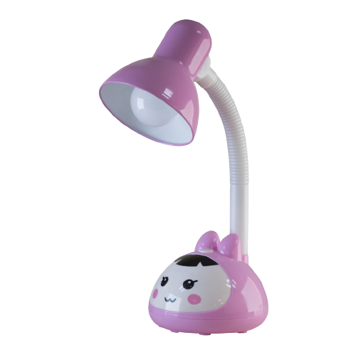
Thứ ... ngày ... tháng ... năm 2022

Slide 2


Nêu được tác dụng và cách sử dụng được đèn học.
Xác định vị trí đặt đèn, bật tắt, điều chỉnh được độ sáng của đèn học.
Nhận biết và phòng tránh được những tình huống mất an toàn khi sử dụng đèn học

Slide 3


1. Em cùng bạn thảo luận và sắp xếp các bước trong Hình 4 theo thứ tự hợp lý khi sử dụng đèn học

Slide 4



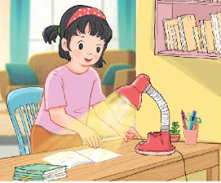
Bước 1: Đặt đèn ở vị trí phù hợp
Bước 2: Bật đèn
Bước 3: điều chỉnh độ cao độ chiếu sáng của đèn
Bước 4: Tắt đèn

Slide 5
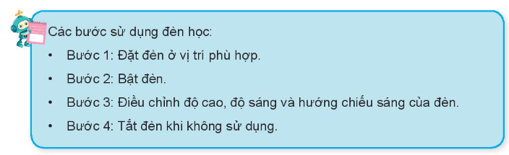

Em cùng bạn thực hành các bước sử dụng đèn học.

Slide 6

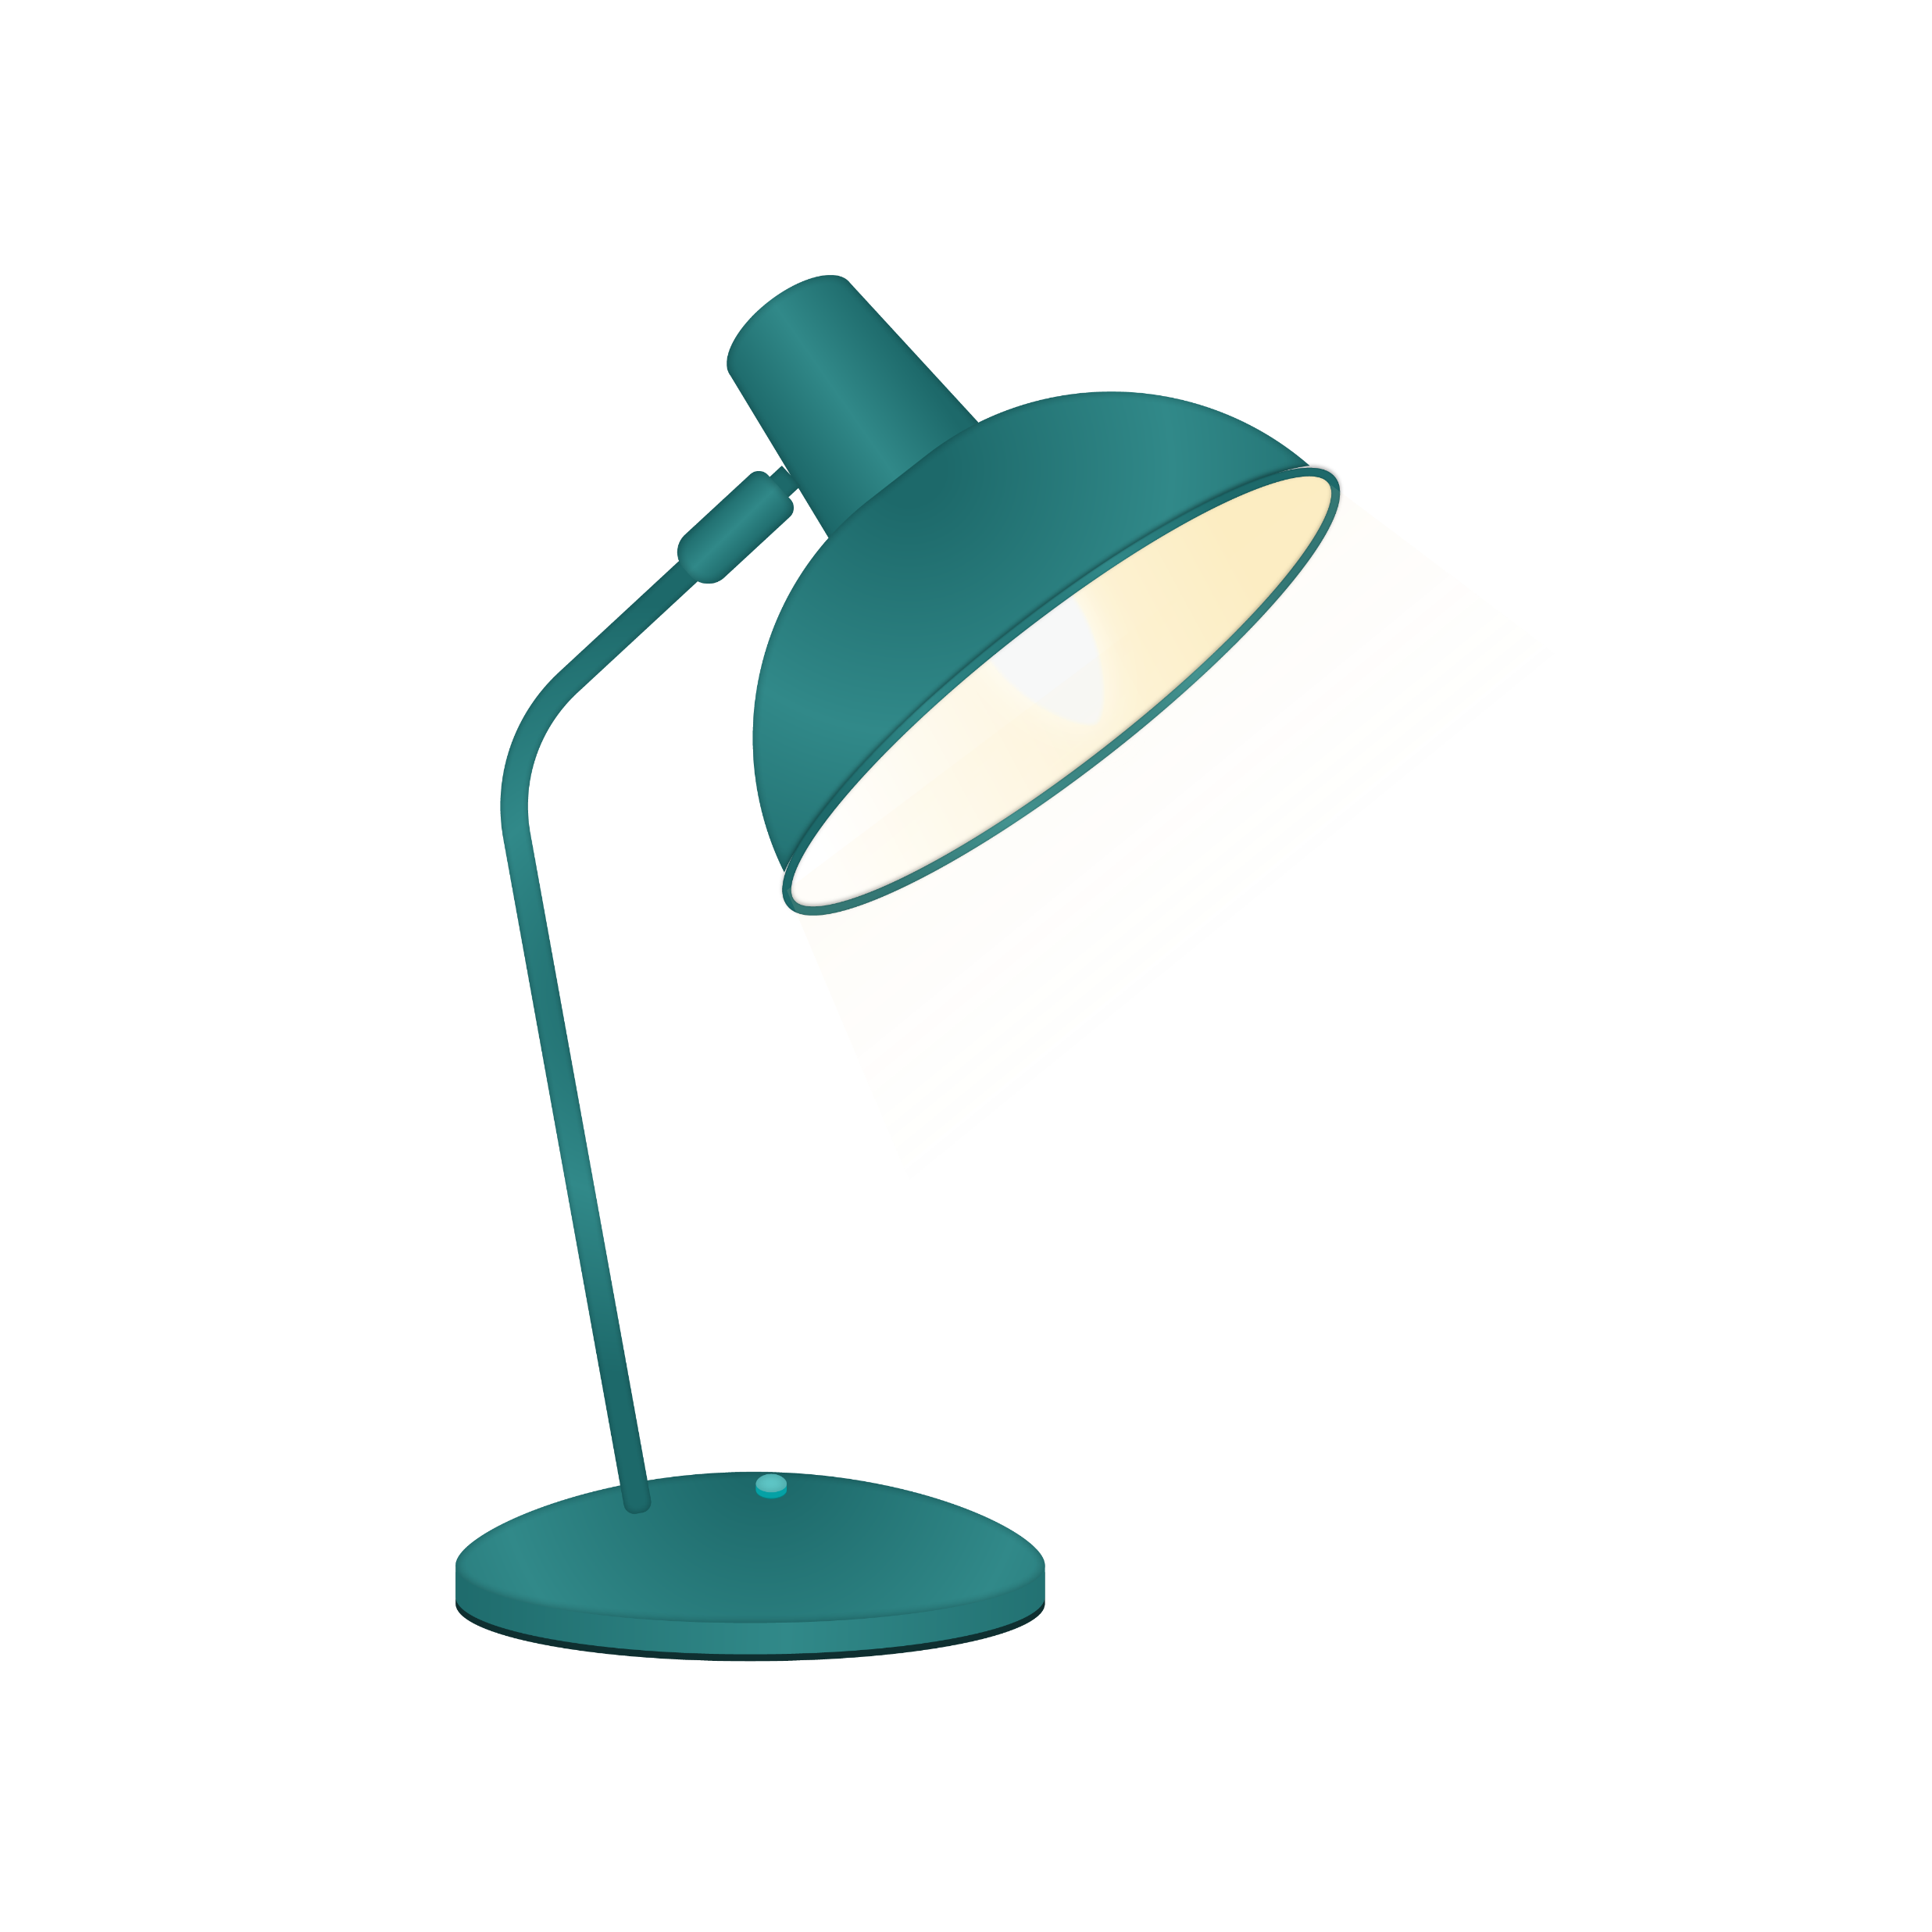
2. Tìm hiểu sử dụng đèn học an toàn

Slide 7
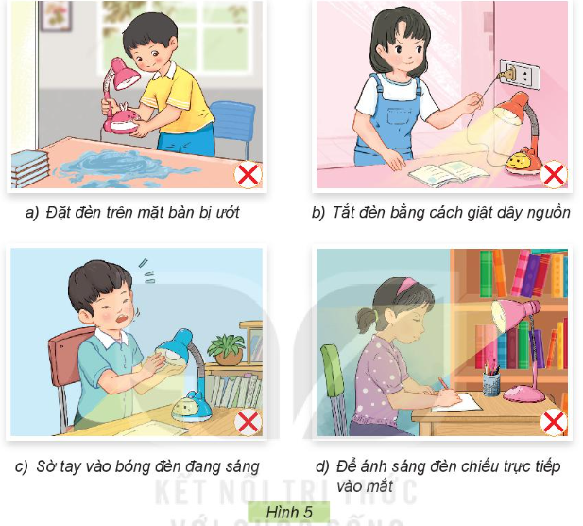

2. Quan sát hình năm và nêu tại sao trong cách sử dụng đèn học của hình 5 là mất an toàn
Thảo luận nhóm 4

Slide 8
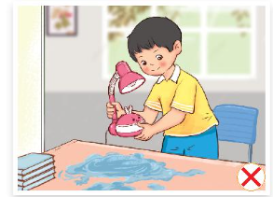
a
Đặt đèn trên bàn ướt dễ bị giật điện do nước truyền điện, gây nguy hiểm.
Đặt đèn trên bàn bị ướt

Slide 9
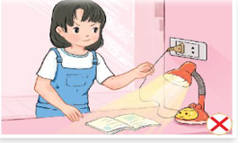
b
Tắt đèn bằng cách giật dây nguồn sẽ làm hỏng dây, hở điện, dễ bị điện giật.
Tắt đèn bằng cách giật dây nguồn

Slide 10
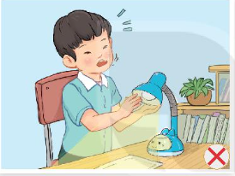
c
Sờ tay vào bóng đèn đang sáng dễ bị bỏng tay hoặc dò rỉ điện gây bị điện giật nguy hiểm
Sờ tay vào bóng đèn đang sáng

Slide 11

d
Để ánh sáng chiếu trực tiếp vào mắt gây chói mắt lâu dài ảnh hưởng thị lực, hại mắt.
Để ánh sáng chiếu trực tiếp vào mắt

Slide 12

Các em cần nhớ:
Tránh chiếu qua sáng, dọi ánh sáng vào mắt hại mắt.
Tránh tắt bật liên tục làm hại hỏng đèn, có thể bị điện giật nguy hiểm nếu hở điện.

Slide 13
Để sử dụng đèn học an toàn cần lưu ý điều gì?

Slide 14
Để sử dụng đèn học an toàn, các em cần lưu ý:
1
Đặt ở vị trí khô ráo- an toàn điện, phía tay trái người ngồi - không bị bóng tay người viết che mất chữ viết
2
Điều chỉnh độ cao và hướng chiếu sáng của đèn phù hợp - không cao hay thấp quá
3
Tắt đèn khi không sử dụng
4
Không sờ tay vào bóng đèn khi đang sử dụng hay vừa sử dụng xong để tránh bị bỏng

Slide 15




Slide 16

Tạm biệt
và hẹn gặp lại

